Slide 1

しんでいた私を 生かすキリスト
めぐみを思えば さんびがあふれ出す
かみの子のとっけんと
でんどうしゃのみぶん
しめいをにぎると さんびがあるれ出す
さんびのりゆう うたうりゆうは
さんびの中に神のくに のぞむから
みすくいさんびしよう
しゅくふくさんびしよう
いきあるものたち
主にさんびをささげよう
いのちの主をよろこぼう
しめいを主にかんしゃして
いきある神の子 よろこび感謝しよう
り
ゆ
う
あ
る
さ
ん
び

Slide 2


サミットタイム
その日はくる せかいふくいんか
けいやくのりょてい
めしてくださったしゅ
このよをいやす こたえただひとつ
イエスはキリスト しゅのくにとみちから
やまありたにありの
じんせいをあゆむけど
いつもしゅはともにいます
サミットタイム
ぜったいけいやく りょていをあゆむ
１）わたしたちはひとつ
インマヌエルのサミットタイム
２）おうのまえにたつ
しゅのしょうにんの
サミットタイム

Slide 3
レムソング
ぜったにくずれない
ぜったいふかのうをこえ
しゅのほこりもつもの
それはきみだ
それはわたし
わたししゅのレムナント
しゅがともにおられる
しゅがすでになされた
やくそくのち そこにむかって
キリストのみなをさけぼう

Slide 4
サタンってどうやって
たたかったらいいの？
ヤコブ4:6-7

Slide 5
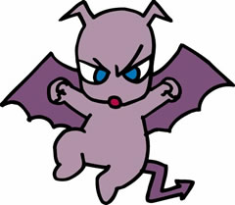

Slide 7


Slide 8
あくれいのだましかた その１
かんがえ
（しんぱい、おそれ）

Slide 9
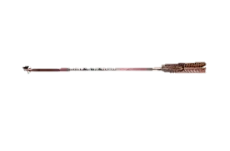

わたしは
ダメだ

Slide 10
あくれいのだましかた その2
ひとのいやな
ことば

Slide 11
あくれいのだましかた その3
めにみえる
もんだい

Slide 12
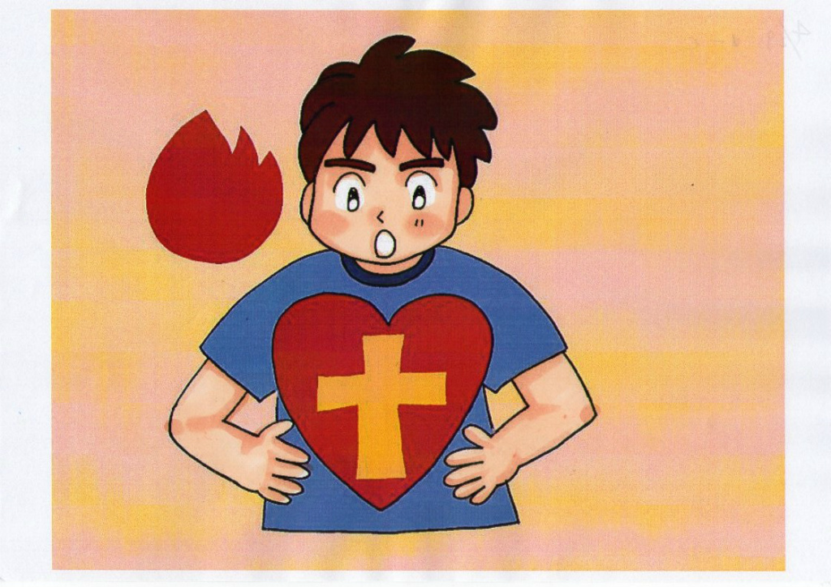
Notes:
． 聖霊はイエス様を信じるすべての人々の内に住んでおられます
Ｃ． イエス様を信じた人は神様のものであってもはや自分自身のものではありません

Slide 13
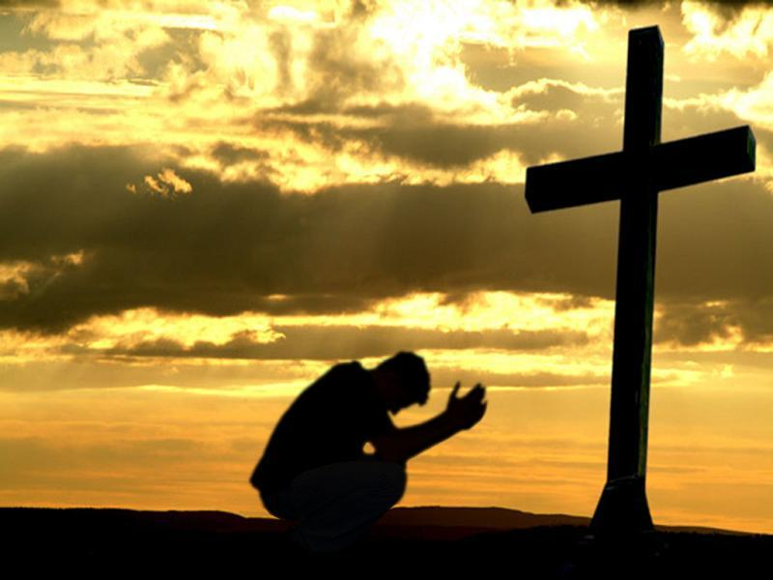
へりくだりなさい
ギブアップ

Slide 14
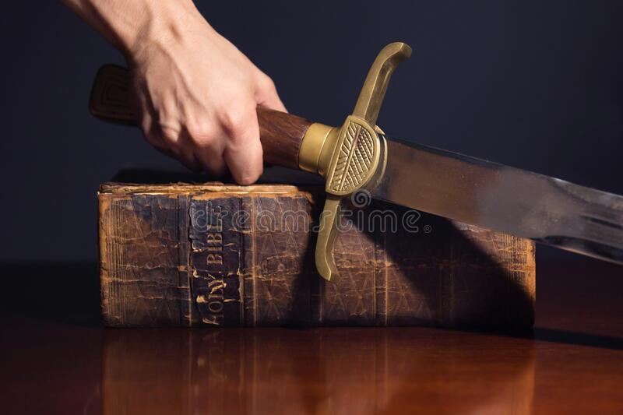
かみにしたがいなさい
みことば
イエスはキリスト
いけるかみのみことです（マタイ16:16)

Slide 15

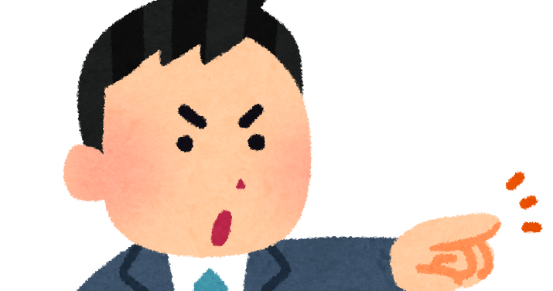
あくまに
たちむかいなさい
イエスのなまえで！
めいじる！しりぞけ！

Slide 16


あくまは
あなたからにげさります

Slide 17
へりくだりなさい
ギブアップ

Slide 18
かみにしたがいなさい
みことば
イエスはキリスト
いけるかみのみことです（マタイ16:16)

Slide 19
あくまに
たちむかいなさい
イエスのなまえで！
めいじる！しりぞけ！

Slide 20
あくまは
あなたからにげさります

Slide 21

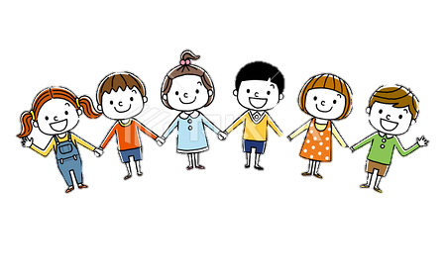
かみのくにをたいけん

Slide 22
ともにいるせいれいさま
たすけてください
ともにいるせいれいさま
せいれいじゅうまんください
サタンとたたかい、かみのくにをたてる
にほんとせかいをいかす
リーダーにしてください

